Slide 1



Chào mừng các em
đến với tiết Toán

Slide 2
CHỦ ĐỀ 10
CÁC SỐ TRONG PHẠM VI 1000
BÀI 51:
SỐ CÓ BA CHỮ SỐ

Slide 3
Luyện tập

Slide 4
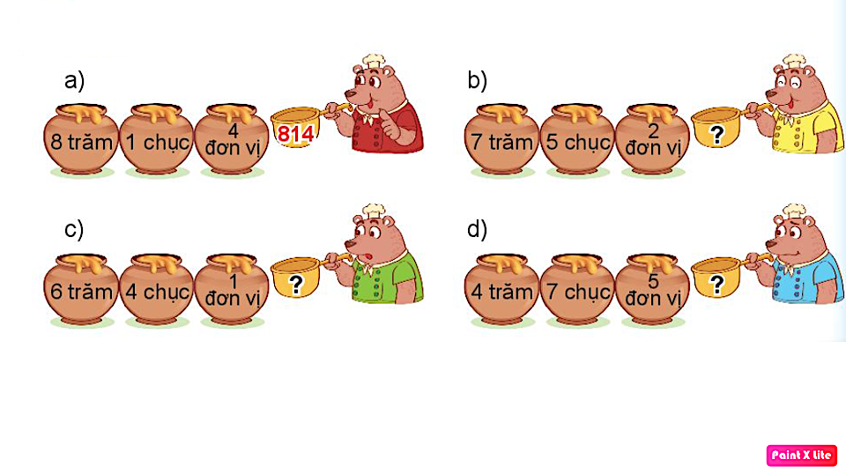
Số ?
1
752
641
475

Slide 5
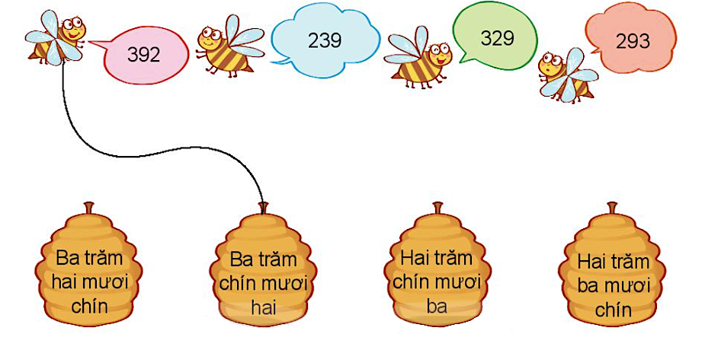
2
Mỗi chú ong đến từ tổ nào?

Slide 6
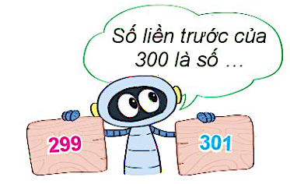
4
a) Số liền trước của 300 là số nào?
→ Số liền trước của 300 là: 299

Slide 7
4
b) Số liền trước của 999 là số nào?
c) Số liền sau của 999 là số nào?
998
999
1000
→ Số liền trước của 999 là: 998
→ Số liền sau của 999 là: 1000

